Slide 1
LÓGICA DE PROGRAMAÇÃO E ALGORITMOS
Profº robson B Souza
Profº LUCAS PAIVA
Senai jaguariúna/sp

Slide 2
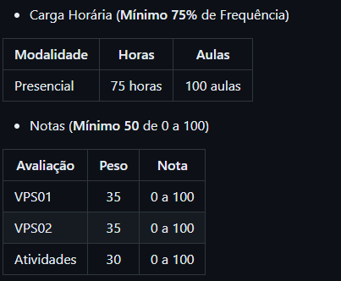
Objetivo:
Proporcionar capacidades básicas e socioemocionais que permitem desenvolver algoritmos, por meio de lógica de programação e versionamento, para resolução de problemas.

Slide 3

Conteúdo das aulas

Slide 4
O que é um algoritmo
Um algoritmo é um conjunto de instruções passo a passo para realizar uma tarefa ou resolver um problema específico. Ele é uma sequência finita e não ambígua de instruções ou regras que levam a uma solução para um problema em um número finito de etapas. Em outras palavras, um algoritmo é um procedimento ou conjunto de regras bem definidas que guiam a execução de uma tarefa.

Slide 5
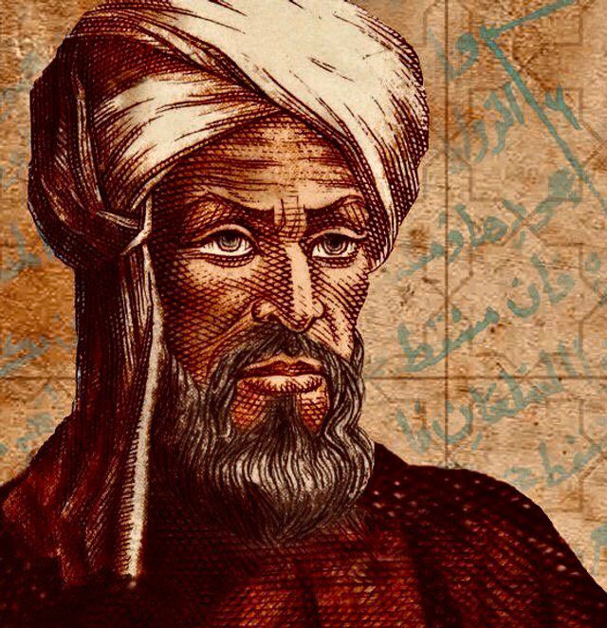
Um pouco da história
A história dos algoritmos é longa e começou muito antes da invenção do computador moderno. A palavra "algoritmo" vem de "al-Khwārizmī", o nome de um matemático persa que escreveu extensivamente sobre matemática e astronomia.
Esse pensador e cientista do século IX foi um dos pioneiros no uso de procedimentos “passo a passo” para resolver problemas matemáticos.

Slide 6
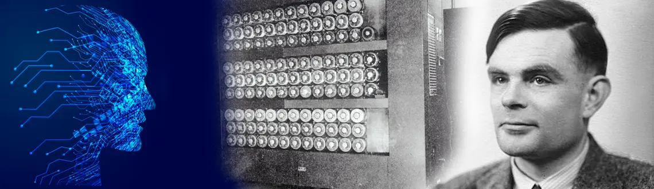
No século XIX, com a invenção das primeiras máquinas mecânicas de computação, os algoritmos começaram a ser usados para controlar o funcionamento desses equipamentos.
Já no século XX, com a evolução dos computadores e a criação de datacenters, esses conjuntos ordenados de instruções se tornaram ainda mais importantes.
Alan Turing, um matemático britânico, foi fundamental na teoria dos algoritmos, desenvolvendo o conceito de uma máquina universal que poderia executar qualquer algoritmo.

Slide 7

Relação homem-máquina
Para fazer um algoritmo é preciso encontrar um problema a ser solucionado, em seguida elaborar uma sequência de passos e resolvê-los, depois representar esses dados em uma linguagem de programação. Podemos fazer algoritmo para realizar atividades do dia a dia, que seriam repetitivas para seres humanos, deste modo, otimizando o processo e economizando tempo.

Slide 8
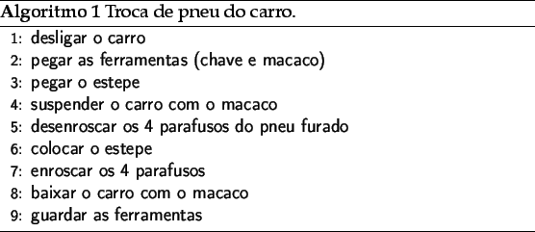
Exemplo

Slide 9
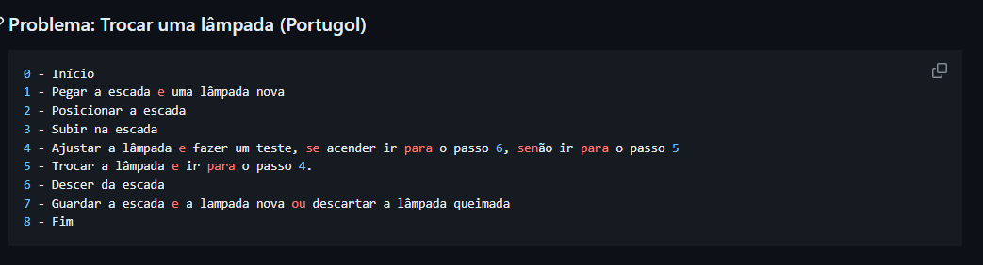

Slide 10
ATIVIDADE
O que são algoritmos e explique como eles estão envolvidos em tarefas que realizamos no nosso dia a dia.
Quais elementos a descrição precisa ter para ser considerada um algoritmo?
A rotina abaixo é considerada um algoritmo ou não?
Enviar uma carta
Início
1. colocar o selo
2. pegar a carta;
3. colocar em um envelope;
4. entregar no correio;
Fim
Crie um algoritmo que representa a preparação de um bolo de chocolate.
Crie um algoritmo que representa a ida ao supermercado.

